Slide 1
XXX
- En nærværsskole
Notes:
En Nærværsskole er en skole som jobber systematisk og målrettet med å øke elevenes tilstedeværelse på skolen.
Vi jobber for at skolen skal være et trygt sted der elevene føler tilhørighet og opplever mening og mestring. Samtidig forebygger vi alvorlig skolefravær.
De senere årene har vi sett en tydelig økning i antall saker med alvorlig skolefravær.
Elever helt ned på småtrinnet strever av ulike årsaker med å gå på skolen. Foresatte over hele landet fortviler over fastlåste situasjoner som preger hele familien.
Når problemet har vart over tid og fått skikkelig fotfeste, er det svært krevende å snu.
Noe av de viktigste vi som skole kan gjøre, er å ha god oversikt over elevfraværet og reagere raskt når noe blir bekymringsfullt. Dette klarer vi ikke uten dere foresatte.

Slide 2

Hvorfor nærværsskole?
Alle elever i grunnskolealder har skolerett og skoleplikt
Elever som har høyt nærvær klarer seg bedre både faglig og sosialt
Elever som har høyt fravær i grunnskolen strever ofte med å gjennomføre videregående skole
Elever som er vant til å komme presis på skolen hver dag og holde ut gjennom skoledagen tar med seg disse gode vanene inn i voksenlivet
Elever med høyt skolenærvær blir mer motstandsdyktige mot psykisk uhelse
Notes:
Litt om grunnlaget for Nærværsskolen.
Nå som vi øver oss på å være Nærværsskole, har vi fokus på hvordan elevene kan bli mest mulig robuste og få god skolekondis. Dette vil hjelpe dem betraktelig videre I livet.
(Vis til punktene på sliden)

Slide 3
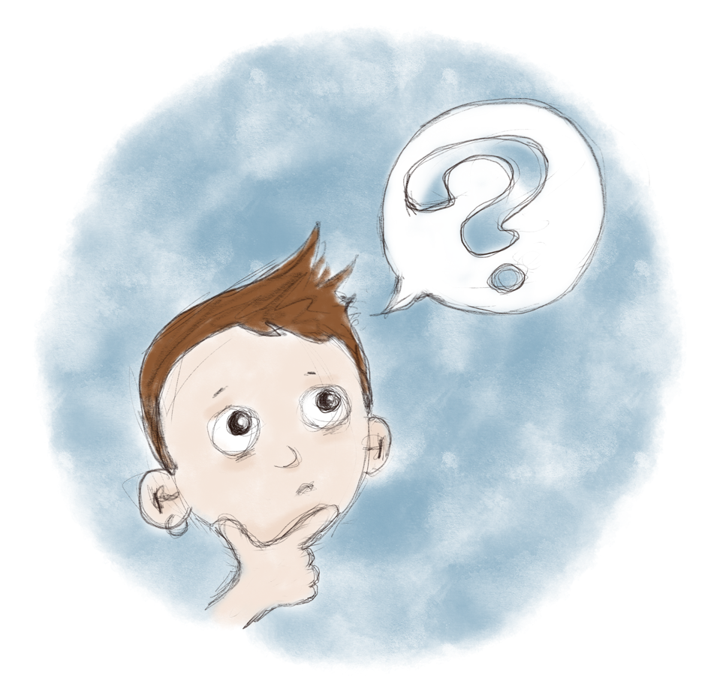
Hva er bekymringsfullt fravær?
10%
Definisjon:
«Fravær fra undervisningen og det sosiale fellesskapet i skolen, gyldig eller ugyldig, av et omfang/ en hyppighet som medfører bekymring knyttet til elevens faglige utvikling, samt elevens sosiale tilhørighet og utvikling.»
                Jo Magne Ingul, 2011
Notes:
Jo Magne Ingul er psykolog og forsker på området skolefravær. (Les hans definisjon på sliden).
Legg merke til at det ikke skilles mellom gyldig og ugyldig fravær.
Konsekvensen av høyt fravær blir like alvorlig, uavhengig av om fraværet er dokumentert/gyldig.

Slide 4
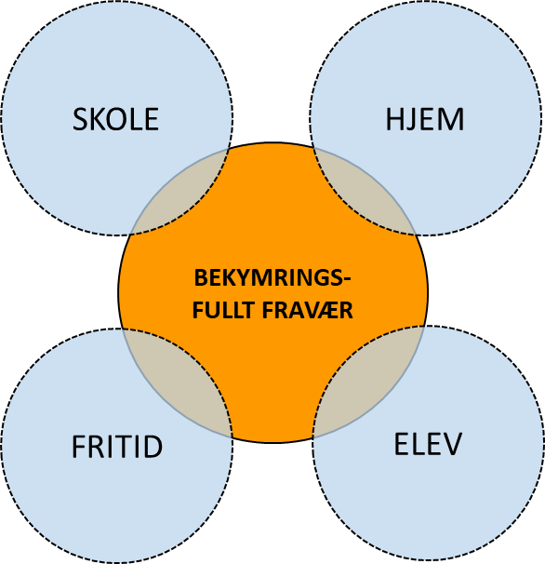

Notes:
Når en elev er mye borte fra skolen, kan det være flere forskjellige forklaringer. Det kan handle om ting på skolen, ting på fritiden, noe hjemme eller noe eleven strever med inni seg.
Kanskje er det noe på skolen som kjennes ubehagelig eller vanskelig og så blir eleven hjemme for å slippe å måtte blir med på det? Det kan være faglige vansker eller kanskje en opplevelse av utenforskap.
Noen barn har det veldig vanskelig hjemme.
Noen sier de har vondt i magen og insisterer på å være hjemme fra skolen, selv om de egentlig gruer seg skikkelig til å dusje etter gymtimen.
For noen kan høyt konfliktnivå mellom foreldre med krangling og bråk på nattestid føre til at det bli vanskelig å gå på skolen neste dag.
Det er mange forklaringer til skolefravær. Jo mer åpent vi kan snakke sammen om årsakene, jo større er sjansen for at vi finner gode løsninger.

Slide 5
Hva er skolens ansvar?
Å registrere og følge med på fraværet
Å jobbe forebyggende – skape en skolehverdag der elevene opplever trygghet, tilhørighet, mening og mestring
Å ta elevers og foresattes bekymring for skolehverdagen på alvor
Å handle raskt ved bekymring for manglende trivsel og bekymringsfullt fravær
Notes:
Som skole har vi en stor del av ansvaret!
Den nye Opplæringsloven presiserer at skolen har ansvar for å følge opp elever som får bekymringsfullt fravær.
Hvis dere opplever at vi ikke følger opp, setter vi pris på om dere sier ifra raskt.

Slide 6
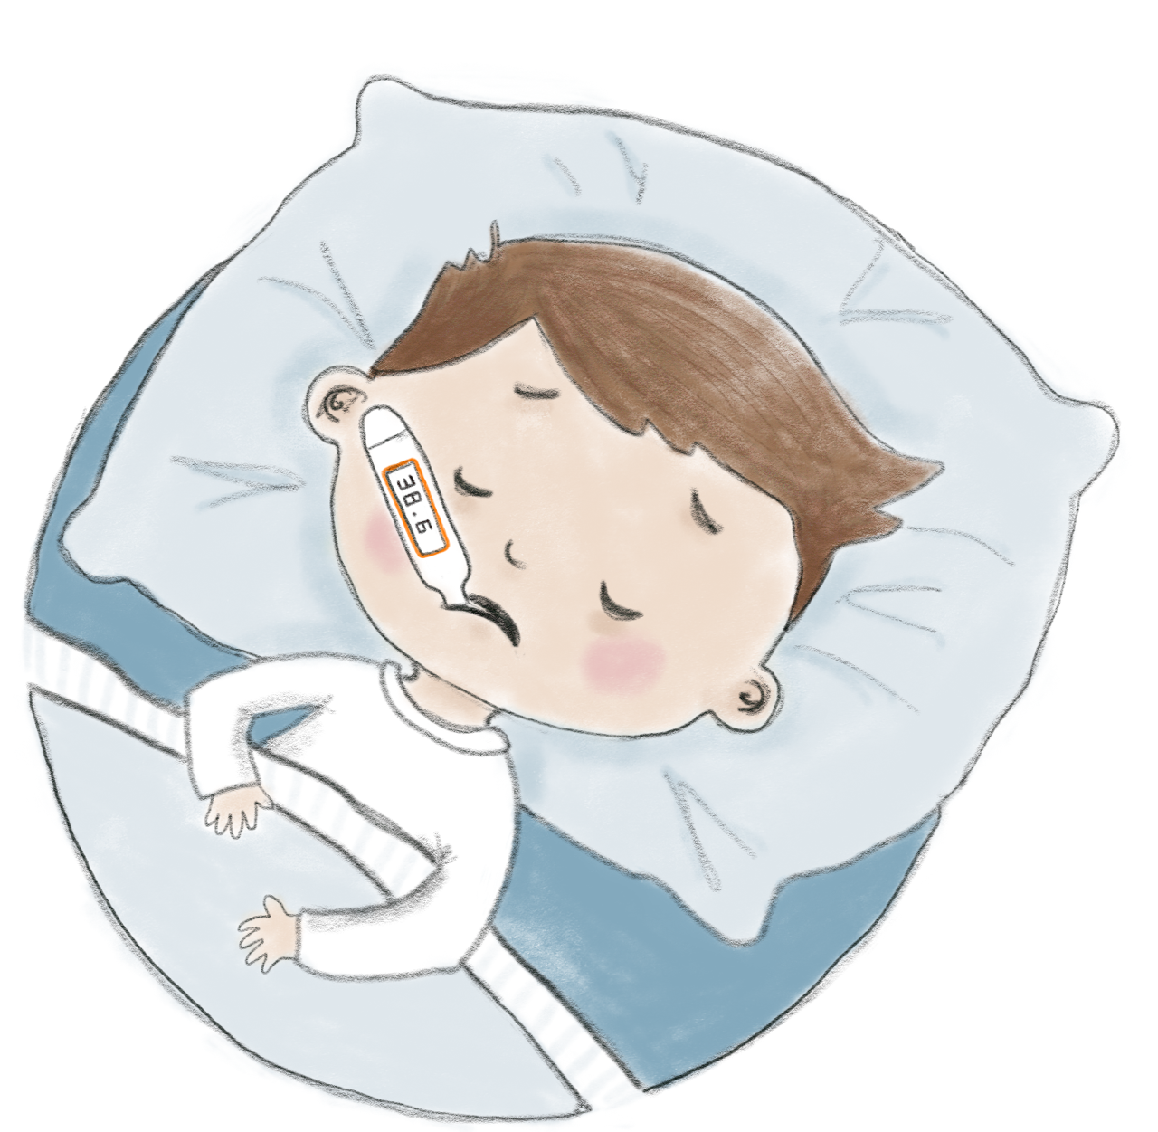
Hva forventes av foresatte?
Gode kvelds- og leggerutiner
Gode morgenrutiner og at eleven spiser frokost
At eleven kommer på skolen så lenge h*n ikke er skikkelig syk
At det ikke søkes om fri utenom ferier (dersom det ikke er høyst nødvendig)
At dere tar kontakt med skolen umiddelbart dersom eleven gruer seg for å gå på skolen
At dere er innstilt på tett og godt samarbeid dersom fraværet blir bekymringsfullt
Notes:
Unngå skjerm i senga og avslutt helst skjermtid en time før legging.
I Nærværsskolen er det FEBER OG OPPKAST som gjelder. Ved andre symptomer slik som; litt vondt i magen, hodet eller halsen, ønsker vi at eleven skal komme på skolen. Ofte går smertene fort over med litt frisk luft og når man treffer gode venner. Vi kan tilrettelegge for elever som er litt pjuske eller har forstuet foten. Vi lover å ta godt vare på barna og gi dem omsorg gjennom skoledagen. Dersom de er for syke til å være på skolen, sender vi dem naturligvis hjem.
Dere er tettest på barna deres og kjenner dem best. Derfor er det gjerne dere som først oppdager at noe er galt, som for eksempel at barnet gruer seg for å gå på skolen. Ikke nøl med å ta kontakt med oss da. Jo raskere vi kan ta tak i saken, jo bedre for alle.
Husk at bakgrunnen for Nærværsskolen er omsorg for eleven. Når en elev mangler i klasserommet, er ikke klassen komplett.
Vi er ikke ute etter å "peke finger" og kritisere foresatte når barn får bekymringsfullt fravær.
Fraværet er et tegn på at eleven ikke har det bra, og da må skole og foresatte jobbe sammen for at barnet skal få det bedre. Vi håper dere er innstilt på å hjelpe oss med dette!
(Påpek gjerne at bekymring kan oppstå før fraværet er bekymringsfullt og at samarbeidet skole-hjem bør starte allerede her.
Jo tidligere innsats, jo enklere er det å finne gode løsninger sammen ☺ )

Slide 7
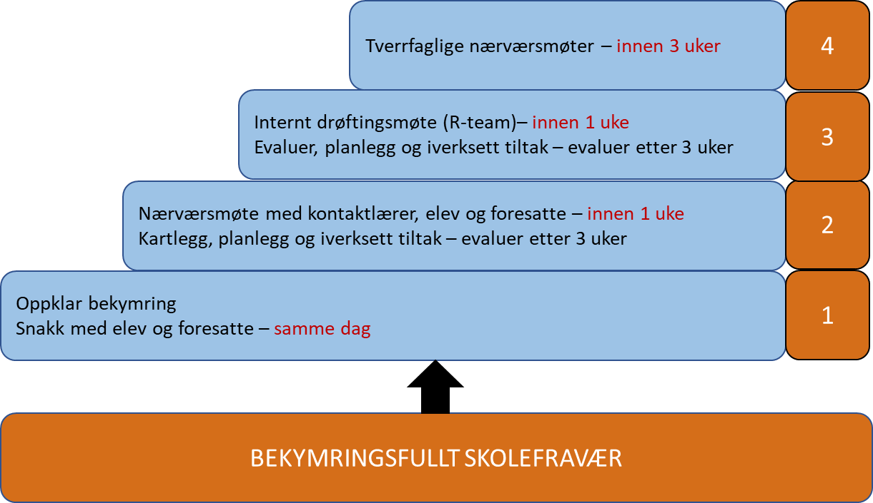
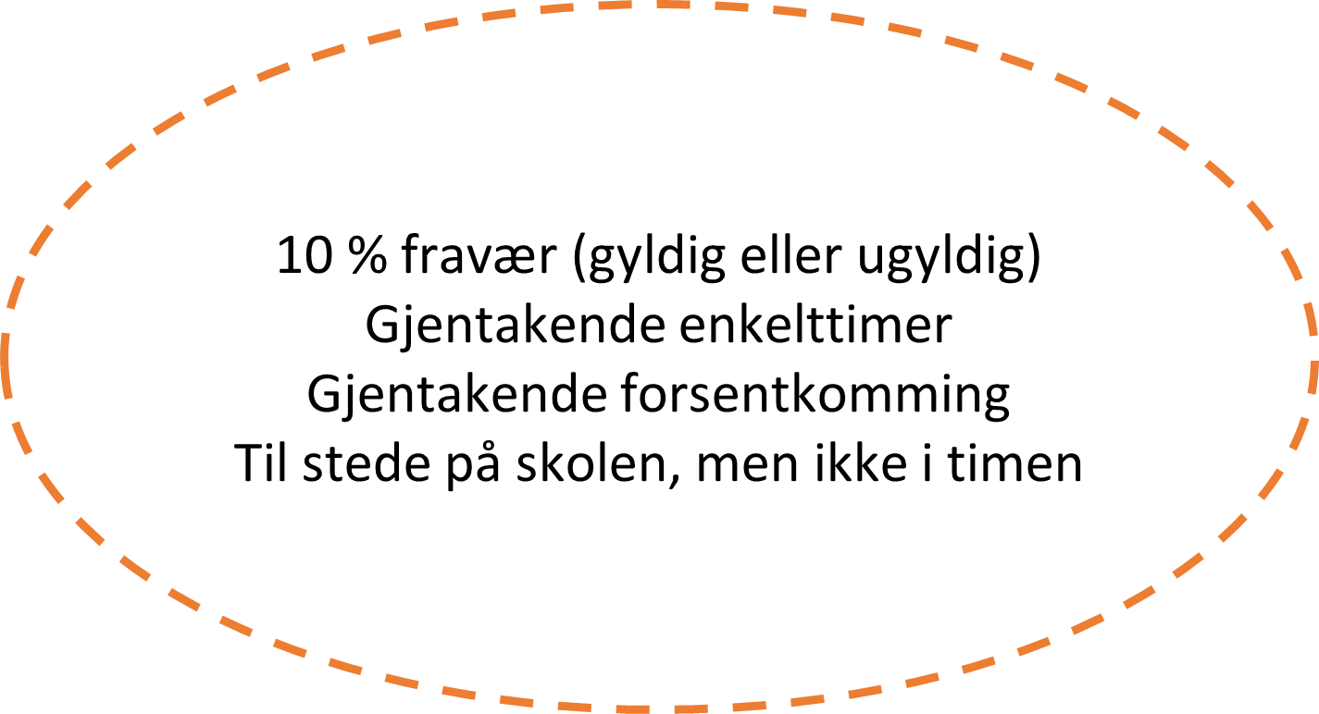
Notes:
Dette er tiltakstrappa som vi bruker som Nærværsskole.
Denne viser hvordan vi jobber i skolefraværssaker, med tydelige frister for hvordan vi skal følge opp når vi er bekymret for en elev.
Det er viktig å komme tidlig i gang med samarbeidet mellom skole, elev og hjem (vis trinn 1 og 2 i trappa).
Om vi er tidlig nok i gang med samarbeidet, vil de fleste saker kunne løses med gode tilpasninger og tiltak på trinn 2 i trappa.

Slide 8
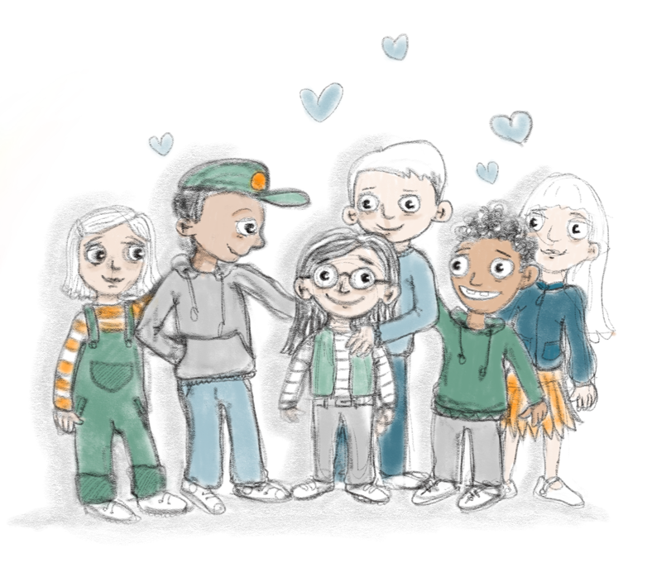
BARNET DITT ER VIKTIG FOR XXX SKOLE
OG VI VIL AT H*N SKAL VÆRE HER
HVER DAG!

